Slide 1
ΑΣΦΑΛΕΙΑ ΣΤΟΝ ΨΗΦΙΑΚΟ ΚΟΣΜΟ
ΔΗΜΟΤΙΚΟ ΣΧΟΛΕΙΟ ΜΑΥΡΟΜΜΑΤΙΟΥ

Slide 2
Τα μελη της ομαδας
ΣΟΛΩΜΟΣ ΠΑΝΟΣ
ΜΠΟΚΟΣ ΓΕΩΡΓΙΟΣ

Slide 3
Κινδυνοι διαδικτυου
Εθισμος στο διαδικτυο
Διαδικτυακος τζογος
Αποξενωση
Αποπλανηση
Ιοι
Ανεπιθυμιτα μηνυματα
Βιαια παιχνιδια
Διαδικτυακος εκφοβισμος

Slide 4
ΔΕΝ ΠΡΕΠΕΙ ΝΑ ΜΠΑΙΝΟΥΜΕ ΜΟΝΟΙ ΜΑΣ ΣΤΟ ΔΙΑΔΙΚΤΥΟ ΧΩΡΙΣ ΤΗ ΕΠΙΒΛΕΨΗ ΤΩΝ ΓΟΝΙΩΝ ΜΑΣ.ΤΟ ΔΙΑΔΙΚΤΥΟ ΕΙΝΑΙ ΕΠΙΚΙΝΔΥΝΟ.ΜΕΡΙΚΕΣ ΦΟΡΕΣ ΔΕΝ ΞΕΡΟΥΜΕ ΣΕ ΤΗ ΣΑΙΤ ΜΠΑΙΝΟΥΝ ΤΑ ΠΑΙΔΙΑ ΚΑΙ ΤΗ ΒΛΕΠΟΥΝ.
ΔΕΝ ΠΡΕΠΕΙ ΝΑ ΤΑ ΠΙΣΤΕΥΟΥΜΕ ΚΑΛΕΣΤΕ ΤΗΝ ΑΣΤΥΝΟΜΙΑ

Slide 6
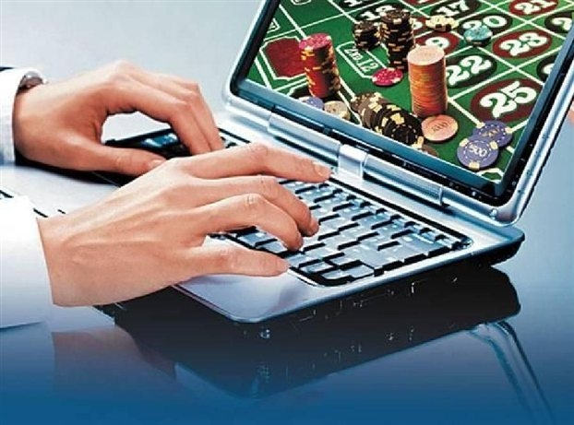
ΜΗΝ ΠΑΙΖΕΤΕ ΓΙΑΤΙ ΘΑ ΕΘΙΣΤΙΤΕ ΚΑΙ ΘΑ ΧΑΣΕΤΕ ΠΟΛΛΑ ΛΕΦΤΑ.ΑΜΑ ΜΠΟΥΝ ΤΑ ΠΑΙΔΙΑ ΣΑΣ ΕΚΕΙ ΜΠΟΡΟΥΝ ΝΑ ΑΠΕΙΛΙΘΟΥΝ.

Slide 7
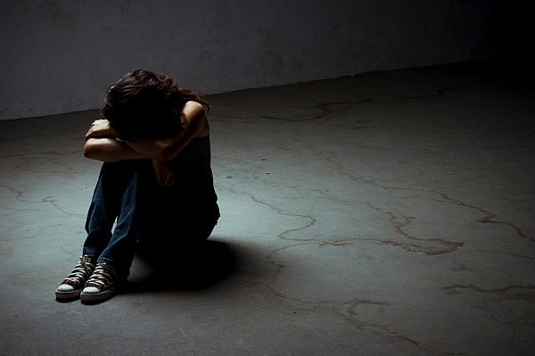
ΑΠΟΞΕΝΟΣΗ
Η ΑΠΟΞΕΝΟΣΗ ΣΕ ΚΑΝΕΙ ΝΑ ΜΗΝ ΕΧΕΙΣ ΦΙΛΟΥΣ ΚΑΙ ΝΑ ΜΗΝ ΒΓΑΙΝΕΙΣ ΕΞΩ.

